Slide 1

Demence
Petr Grossmann

Slide 2
Definice
Syndrom způsobený chorobou mozku, obvykle chronické nebo progresivní povahy
Porušena paměť, myšlení, orientace, chápání, počítání, schopnost učení, jazyk a úsudek.
Vědomí není zastřeno.
Obvykle také přudružená porucha chování nebo motivace, sociálního chování, emoční kontroly.
Nejčastěji u M. Alzheimer, cerebrovaskulárního onemocnění a jiných onem. Mozku
V ČR asi 150 000 osob

Slide 3
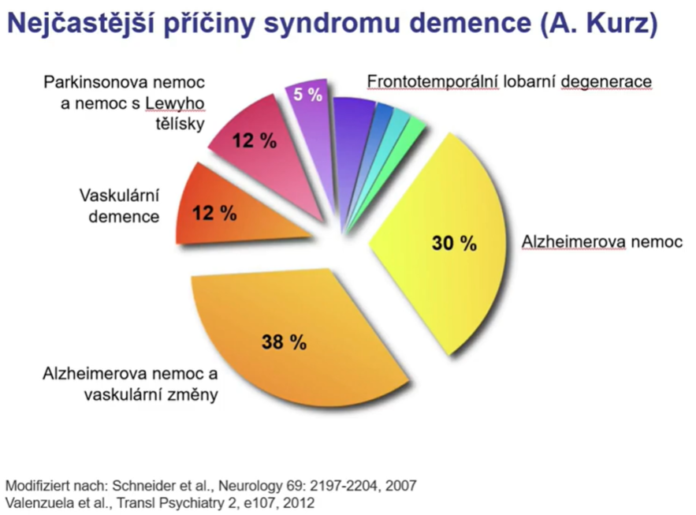
Přejato od doc. Holmerové 2020

Slide 4

Patofyziologie demence

Slide 5
Sémantická demence - poškození chápání smyslu slyšených a psyných slov, snížení znalosti o lidech a předmětech - atrofie spánkových laloků
Amnézie - por. deklarativní paměti (epizodická i sémantická) - retrográdní a anterográdní - nejčastěji oboustranné poškození hipokampu (M. Alzheimer, anoxémie), též u vysokých glukokortikoidů (deprese, PTSD, Cushingův syndrom)
Porucha recentní epizodické paměti je jeden z prvních a velmi záludných příznaků M. Alzheier – diskonekce hipokampu (neuronálními klubky a senilními plaky
Diencephalická amnézie - poškození thalamu a/nebo hypothalamu - nejčastěji Wernickeho-Korsakovův syndrom - avitaminóza B1 (alkoholismus, malnutrice) - amnézie+konfabulace
Brocova afázie (motorická) - neplynulá řeč, zvláštní přízvuk, porucha syntaxe (agramatismus), i porucha chápání řeči
Afázie Brocovy oblasti - afémie - spíše por. Artikulace, poškozena je bílá hmota nioli kůra
Wernickeho afázie (senzorická, plynulá) - poškození zadní části sluchové asociační kůry (někdy i sousední oblasti), řeč plynulá, bez námahy, rychlost obvyklá i zrychlená, špatně chápu mluvenou řeč
Konduktivní afázie - mluví dobře, dobře chápou, nejsou schopni opakovat
Transkortikální motorická, senzorická, smíšená
Globální afázie - kombinace Brocovy i Wernickeovy afázie, jednotlivá slova, slovní automatismy, npř. Vyjmenovávání dí v týdnu, chápání mluvené řeči omezeno, rozsáhlé levostranné hemisferální poškození

Slide 6
Aprozódie - motorická (expresivní - koresponduje s Brocovou afázií - neschopnost vyjádřit citovou stránku řeči; senzorická (percepční) - analogie Wernickeho afázie - neschopnost rozumět emočnímu významu řeči
Alexie a agrafie – neschopnost číst a neschopnost psát - různé kombinace a míra postižení
Agnózie - porucha poznávání (objektů, barev, tváří, pohybu, prostorových vztahů, rozlišování času atd.)
  Prozopagnózie - porucha poznávání známých tváří - přechod týlní a spánkové kůry, časté u M. Alzheimer, může být vaskulární demence
Apraxie – neschopnost vykonat správný pohyb.
  Ideomotorická apraxie – porucha plánování pohybu, nevykoná složité gesto na slovní podnět (pokřižování, salutování), v dané situaci automaticky bez potíží, časté u M. Alzh. a globální afázie.
  Ideatorní apraxie – neschopnost použití předmětu, nebo spojit předmět s odpovídající praxí (používá kartáček na zuby jako holící strojek nebo není schopen zalepit obálku a dát na ni známku, zapálit svíčku), jednotlivé kroky však vykoná.

Slide 7

Morbus Alzheimer
Nejčastější forma demence 50-70%
Prevalence 1% populace, ve věkové skupině 80-85 let incidence 10%
Doba přežití 7-10 let
4. až 5. nejčastější příčina úmrtí
Kauzální terapie neexistuje
Podpůrná léčba: kognitiva, egb 761 (jinan dvoulaločný)

Slide 8
Symptomy
Poruchy kognitivních funkcí (paměť, intelekt, orientace, pozornost, exekutivní funkce, korové funkce: apraxie, afázie, agrafie atd.)
Poruchy aktivit denního života (např. Profesní a sociální schopnosti)
Behaviorální a psychologické symptomy (chování, emotivita, ososbnost, spánek, psychotické symptomy)
Typický je plíživý začátek, porucha vštípivosti, dlouho latentně, přechází do amnestické formy, LPP, demence, končí letálně

Slide 9
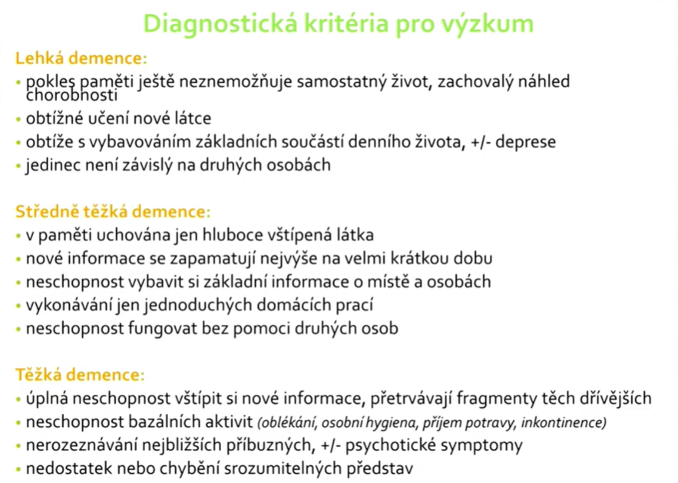
Zvěřová 2020

Slide 10
Patofyziologie
Specifická neurodegenerace - úbytek neuronů a snížení synaptické plasticity
Základní patogenní mechanismus je zánět
Vytváření plaků (β-amyloid) extracelulárně, degenerace tau-proteinů - degenerují neurony a odumírají
Kortikální demece - Kortikální atrofie zejména temporálního a parietálního laloku
Genetické mutace i faktory zevního prostředí
Rizikové faktory: věk, MA nebo Downův syndrom v rodině, ženské pohlaví, nízké vzdělání, trauma hlavy v anamnéze

Slide 11
Vaskulární demence
Multiinfarktová
Samostatně (10% demecí), častěji však v kombinaci s neurodegenerativními poruchami (M. Alzheimer)
Často depresivní, často agravují své symptomy
Porucha úsudku, rozhodovacích schopností, exekutivních funkcí, později paměti, klinický obraz je modifikován podle lokalizace postižení

Slide 12
Parkinsonova nemoc a Lewy Body Disease
Dvě jednotky téhož onemocnění
Patologie proteinu synucleinu – je-li začátek onemocnění patrný na motorice – M. Parkinson, začíná-li postižení poruchou kognitivních funkcí, jde o LBD (nemoc s Lewyho tělísky)
Porucha kognitivních funkcí se později projeví i u M. Parkinson, pak jde o demenci u Parkinsonovy nemoci.
Kolísavý průběh (posudková problematika)
Citlivost na antipsychotika (vhodný quetiapin nebo clozapin)
Časté jsou vizuální halucinace

Slide 13
Frontotemporální demence
Arnold Pick
Asi 10% všech demencí
Behaviorální varianta, progresivní nonfluentní afázie a sémantická demence
Věk 45-70, délka trvání cca 10 let, letální
Pomalý plíživý začátek, degradace osobnosti časně, zhrubění, úbytek zájmů, změna charakteru, degradace soc. Chování, stereotivní perseverativní repetitivní chování, hyperoralita, hyperorexie, nepozornost, rigidita, hypersexualita, apatie, nedostatek empatie, por. Řečových schpností
Výrazné postižení serotonergního systému - SSRI

Slide 14
Prionové demence
Infekční agens je bílkovina
Prví prionova infekce – kulhavka ovcí - scrapie
Cretzfeld-Jakobova nemoc
Bovinní spongiformní encephalopatie
Kuru - u příslušníků kmene Fore na Nové Guineji jako důsledek rituálního kanibalismu

Slide 15
Huntingtonova nemoc
Dědičné onemocnění
5-10 lidí na 100 000
Okolo 40. Roku věku
Motorická porucha a psychické změny
Subkortikální charakter demence - zapomětlivost, porucha soustředění, obtížné zapamatování nového, také poruchy udržení a vybavení starých obsahů, agnozie, porucha řečových schopností; impulzivita, podrážděnost, podezíravost, paranoidita, hostilita, halucinace, iluze, patické nálady, soc. izolace
choreatiformní dyskineze - mimovolní, rychlé, nepravidelné a nepředvídatelné svalové pohyby kořenového, akrálního, trupového i obličejového svalstva s dobře patrným motorickým projevem různých svalových skupin „házivého“ rázu

Slide 16
Symptomatické demence
HIV-AIDS
Progresivní paralýza - syfilis
Neuroborrelióza
Dmence při jiných infekčních chorobách
Posttraumatické demence - těžká kognitivní porucha (dementia pugilistica - boxerská demence, má podobný obraz jako MA)
Demence při normotenzním hydrocephalu
Nádorové a paraneoplastické demence

Slide 17
Kortikální vs subkortikální demence
Kortikální
  Např. M. Alzheimer
  behaviorální varianta frototemp. demence
  Progresivní nonfluentní afázie
  Postižení konkrétních korových center
Subkortikální
  Kognitivní deficit difusnějšího charakteru
  Bez deteriorace konkrétní kogn domény
  Zpomalení psychomotorického tempa
  Dysexekutivní sy, por. Pozornosti
  Některé subtypy vask. demence
Smíšené demece
  Parkinson a LBD
  Creuzfeld-Jacobova nemoc
  Demence při sclerosis multiplex

Slide 18
Roztroušená skleróza
Autoimunitní zánětlivé onemocnění CNS
Od počátku neurodegenerativní změny (demyelinizace)
2. - 4. dekáda
Relaps remitentní RS/primárně progresivní RS- sekundárně progresivní fáze RS
vedle neurologického postižení - deprese, úzkosti, BAP 2x častěji než v běžné populaci), euforie (souvisí s demyelinizací), pseudobulbární afekt (emoční inkontinence - nesouvisející nálada a afekt), psychóza
Kognitivní poruchy –asi u poloviny nemocných, 10% vážné potíže, zpomalení rychlosti zpracování informací, snížení dlouhodobé epizodické paměti a pozornosti
Kognitivní deficit nekoreluje s délkou onemocnění ani mírou fyzického postižení ani depresí a úzkostí; koreluje však apatií, euforií či netečností

Slide 19
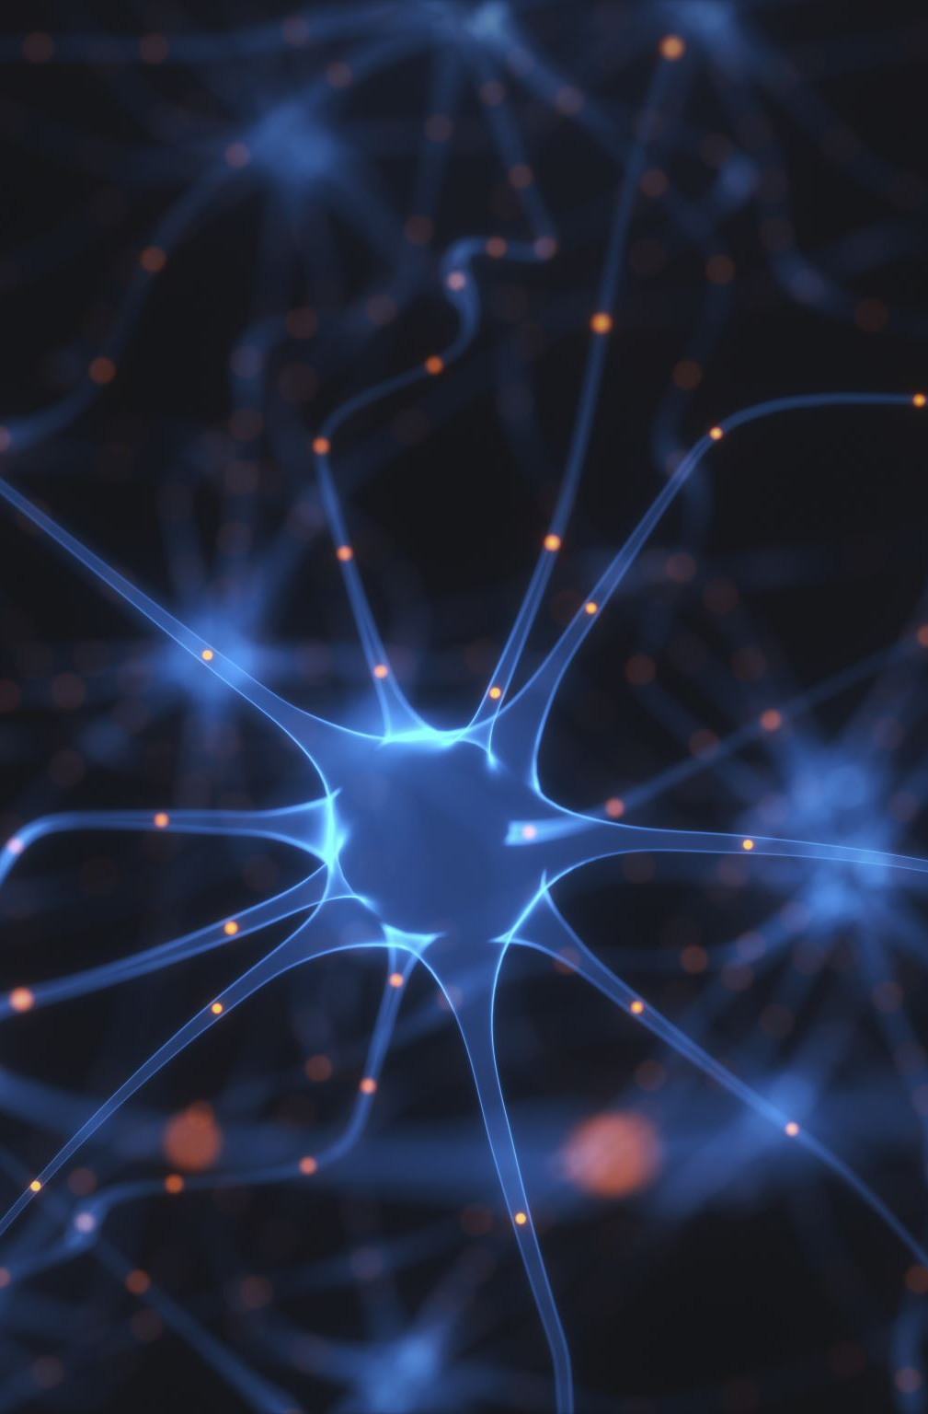
Organický psychosyndrom
F07.9
Klinicky často užívané, ale nepřesné označení, podobně jako encephalopatie
Častý pojem v liaison psychiatrii
Porucha psychických funkcí na podkladě organického postižení mozku
Vhodnější označovat jinými kategoriemi - lehká porucha poznávání (mírný kognitivní deficit, posttraumatická dmeence, organická porucha osobnosti apod.

